Slide 1
Función exponencial
Función logarítmica

Slide 2
Actividad:
A partir de allí, ¿cuál es el modelo exponencial para este período?

Slide 3
¿A qué llamamos función exponencial?
También puede expresarse como:
Ejemplos:
$$f\left(t\right)=2{\left(\frac{3}{4}\right)}^{t}$$
$$f\left(x\right)=4^{x}$$
$$g(x)=5^{−x}$$
$$f(x)=\left(−2\right)3^{x−5}$$

Slide 4
Actividad:
El número de bacterias presentes en un cultivo después de t minutos está dado por:
¿Cuántas bacterias están presentes al inicio?
En forma aproximada, ¿cuántas bacterias están presentes después de 3 minutos?

Slide 5
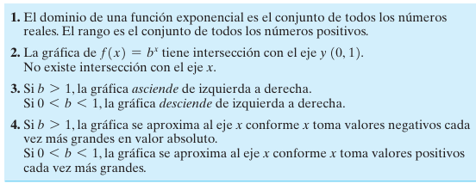
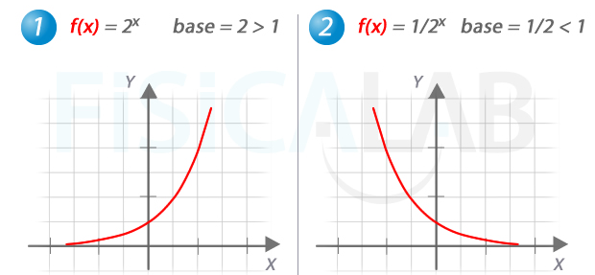
Propiedades y comportamiento
Ejemplos:

Slide 6
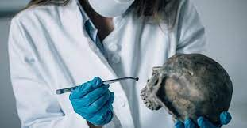
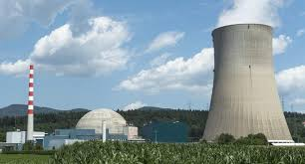
¿Qué aplicaciones posee?
Crecimiento y decaimiento: La función exponencial se utiliza para modelar el crecimiento y el decaimiento en diversas situaciones. Por ejemplo, en la biología, se puede utilizar para modelar el crecimiento de una población de bacterias o el decaimiento de un isótopo radiactivo.
Física: La función exponencial también aparece en muchas leyes físicas. Por ejemplo, la ley de enfriamiento de Newton utiliza una función exponencial para describir cómo se enfría un objeto en un entorno determinado.

Slide 7
¿Qué aplicaciones posee?
Finanzas: En las finanzas, la función exponencial se utiliza para el cálculo de interés compuesto. Esta función es fundamental en la determinación de tasas de crecimiento, inversiones a largo plazo y cálculos de valor presente y valor futuro.
Probabilidad y estadística: En estadística, la distribución exponencial se utiliza para modelar el tiempo entre eventos sucesivos que ocurren de manera aleatoria. También se utiliza en la transformación de datos para lograr una distribución más simétrica.

Slide 8
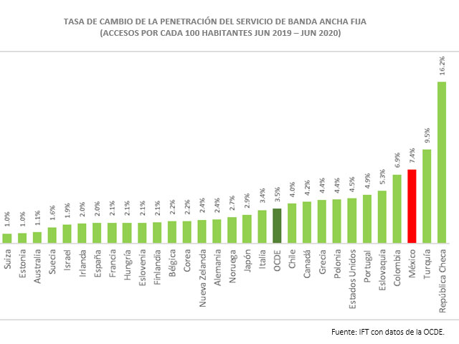
Telecomunicaciones: La función exponencial se aplica en el estudio de las señales y las ondas electromagnéticas en las telecomunicaciones.
Es especialmente relevante en el análisis de la atenuación de las señales a medida que se propagan a través de medios como cables o fibras ópticas.

Slide 9
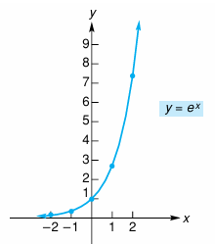
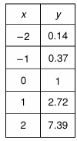
Una base importante: el número e
El número e=2.71828182845..., también denominado número de Euler, es un número irracional de gran importancia.
A las funciones exponenciales con base e se las denominan exponenciales naturales:

Slide 10
Actividad:
Analizar el ejemplo 6. Verificar si es cierto que si se duplica el capital inicial, el tiempo y la taza, entonces se duplica el monto compuesto.
Actividad:
De la selección bibliográfica, resolver: 5, 7, 15, 23 y 31.

Slide 11
El logaritmo
¿qué pasa con la solución de esta misma ecuación para y?
el logaritmo se define sólo
para los valores positivos de x.
Actividad:

Slide 12
Cuestiones de notación
Propiedades

Slide 13
Actividad:
1)
Ayudas…
2)

Slide 14
La función logaritmo

Slide 15
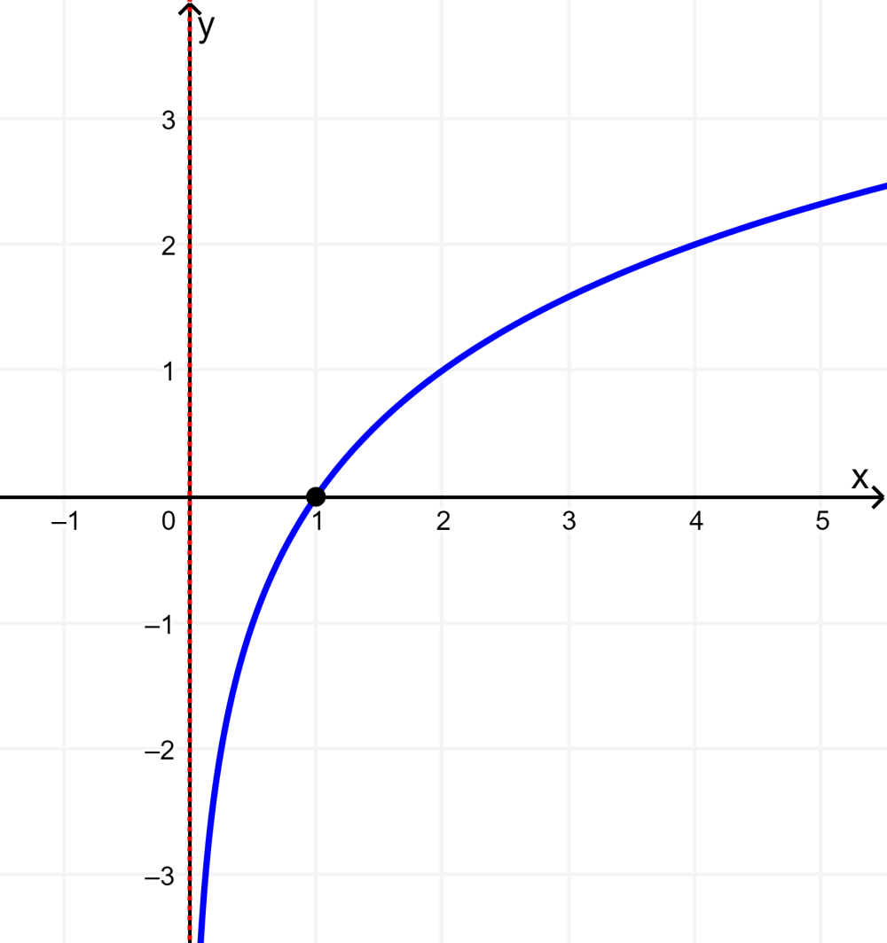
Actividad:
Su dominio es …………….
Su rango es ……………..
Su gráfica pasa por el punto ……...
Su gráfica es una curva ininterrumpida carece de valles y crestas.
Su gráfica es positiva en el intervalo ……………
Su gráfica es negativa en el intervalo ……………

Slide 16
Actividad:
Los científicos forenses utilizan la siguiente ley para determinar el momento de la muerte o el asesinato de las víctimas de accidentes. Si T denota la temperatura de un cuerpo t horas después de la muerte, entonces
donde T₀ es la temperatura del aire y T₁ es la temperatura del cuerpo en el momento de la muerte. Juan Pérez fue encontrado muerto a media noche en su casa, cuando la temperatura ambiente era de 70°F y su temperatura corporal, de 80°F.
¿Cuándo lo mataron? Suponga que la temperatura normal del cuerpo es de 98.6°F.

